Slide 1


Государственное учреждение образования
«Судковская средняя школа»
2025/2026 учебный год

Slide 2

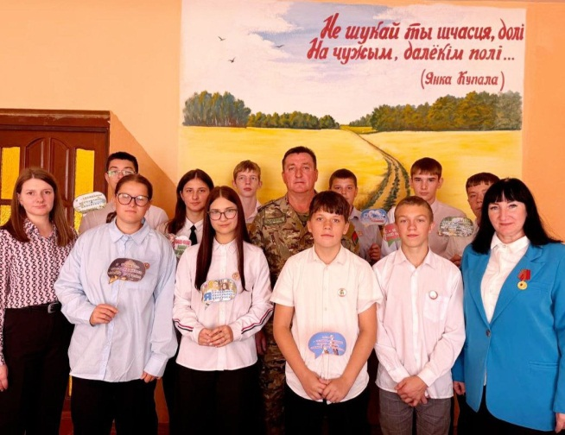
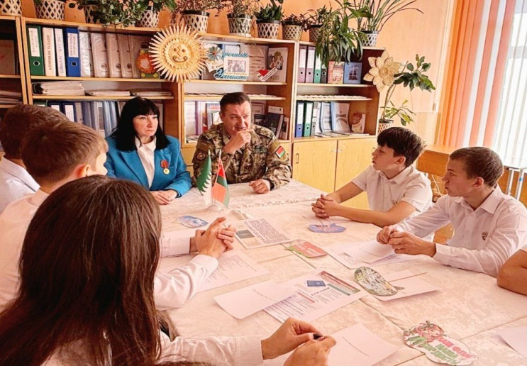
ГУО «Судковская средняя школа» 2025/2026 учебный год
25.09.2025 ТЕМА: «Быть достойным гражданином Республики Беларусь – значит демонстрировать преданность своей Родине»
ЛОБАН ОЛЕГ ВИКТОРОВИЧ,
руководитель районного клуба "Патриот", руководитель по военно-патриотическому воспитанию Козелужской школы Лобан О.В.
Мероприятие прошло в форме открытого диалога, на котором поднимались вопросы патриотизма, гражданского долга, любви к Родине, отношения к государственным символам страны.
Олег Викторович пожелал ребятам мира и добра, сохранения исторической правды и героического прошлого нашей страны, гордиться тем, что мы граждане Республики Беларусь.

Slide 3

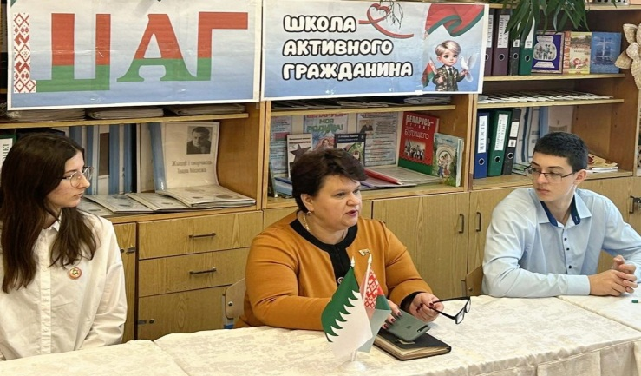
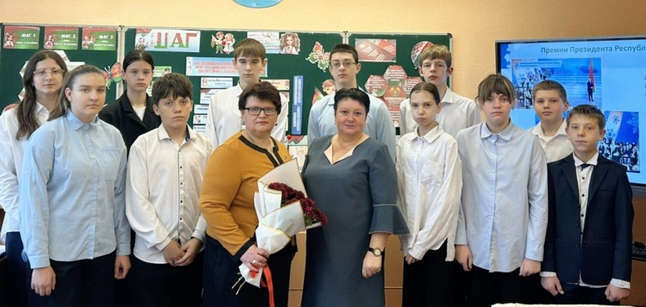
ГУО «Судковская средняя школа» 2025/2026 учебный год
23.10.2025 ТЕМА: «Быть достойным гражданином Республики Беларусь – значит чтить законы своего государства и брать на себя ответственность за будущую судьбу своей страны».
ВОЛЧЕК ЕЛЕНА МИХАЙЛОВНА
Председатель Судковского
сельского совета депутатов.
В ходе диалога Елена Михайловна особое внимание уделила тому, как каждый гражданин, в том числе молодёжь, может проявлять активную гражданскую позицию и брать на себя ответственность за развитие родного края.
«Председатель сельисполкома должен решать все вопросы жизнеобеспечения населения, уметь выслушать жителей, их проблемы, обязательно помочь каждому.»
(Е.М.Волчек)

Slide 4

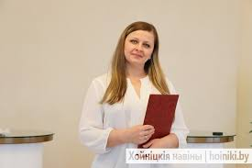
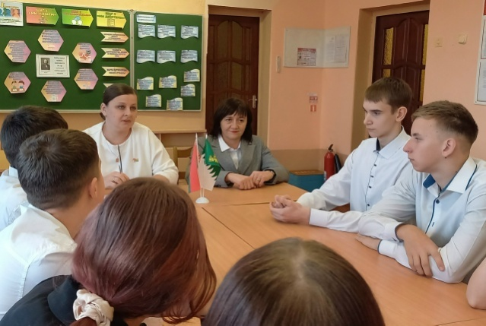
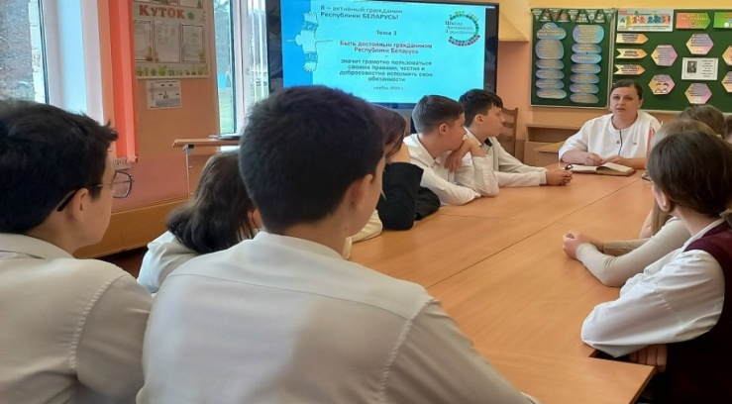
ГУО «Судковская средняя школа» 2025/2026 учебный год
27.11.2025 ТЕМА: "Быть достойным гражданином Республики Беларусь - значит грамотно пользоваться своими правами, честно и добросовестно исполнять свои обязанности".
ПАХОМОВА ТАТЬЯНА АЛЕКСАНДРОВНА
Начальник ЗАГСа Хойникского райисполкома
В ХОДЕ ОТКРЫТОГО ДИАЛОГА ГОВОРИЛИ:
об основных правах и обязанностях граждан нашей страны;
почему права и обязанности – это единое целое, и почему нельзя говорить о правах без исполнения обязанностей;
о гарантиях государства по защите прав и свобод граждан;
о правах ребенка.

Slide 5

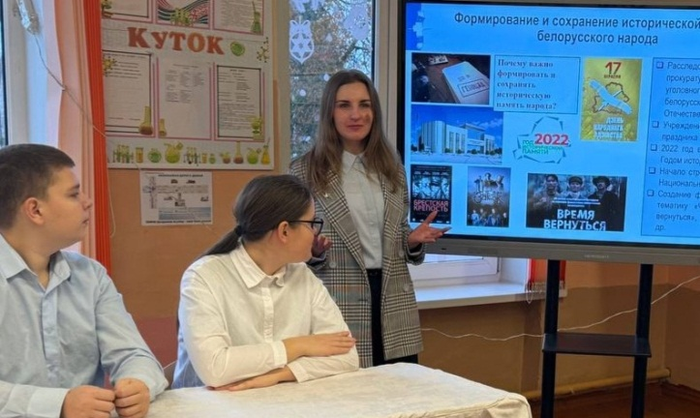
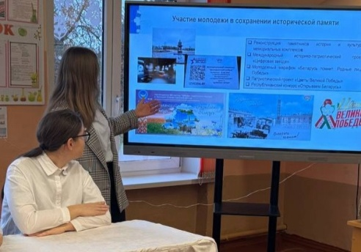
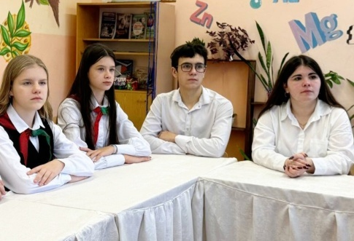
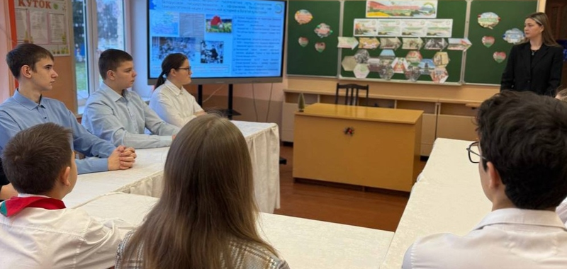
ГУО «Судковская средняя школа» 2025/2026 учебный год
23.12.2025 ТЕМА: «Быть достойным гражданином Республики Беларусь – значит знать и уважать историю своей страны, белорусского народа!»
ЧЕКАН НАТАЛЬЯ ИОСИФОВНА
учитель истории, руководитель музейной комнаты «Спадчына»
Учащиеся VIII-XI классов сегодня размышляли над важными вопросами:
Какие исторические события объединяют нас и вызывают гордость?
Почему память о прошлом – основа будущего?
Как молодежь сегодня сохраняет наследие предков и участвует в развитии Родины?
Учащиеся вспомнили земляков, погибших в годы войны, людей, которые перевернули героические страницы истории Хойникщины и Беларуси.

Slide 6
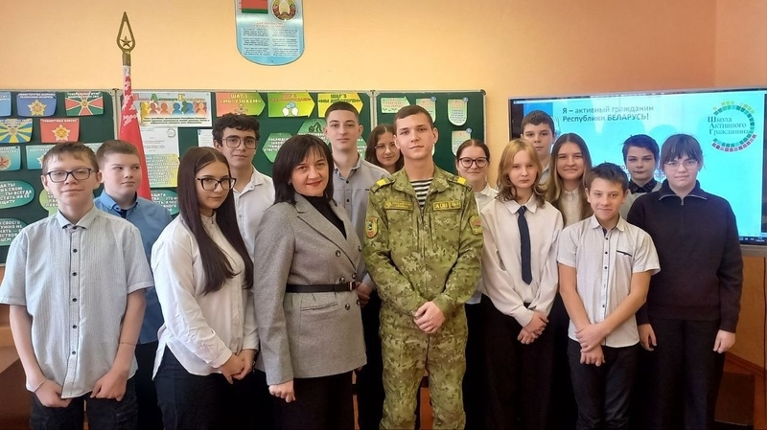
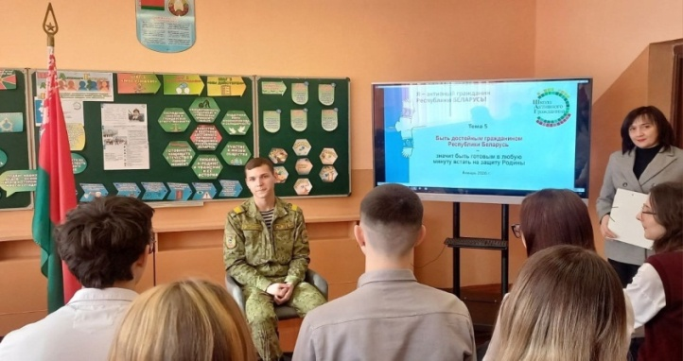
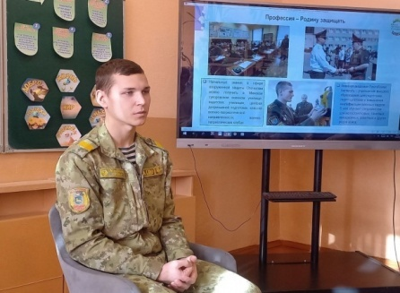
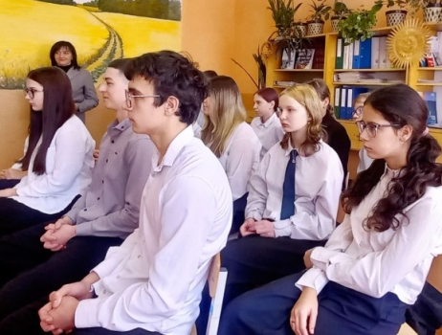
ГУО «Судковская средняя школа» 2025/2026 учебный год
29.01.2026 ТЕМА: «Быть достойным гражданином Республики Беларусь — значит быть готовым в любую минуту встать на защиту Родины»
ХВОСТ ДАНИИЛ СЕРГЕЕВИЧ
старший инспектор 7-го отделения войсковой части 1242, выпускник Судковской школы
В ходе диалога учащиеся обсудили:
Кто и как обеспечивает обороноспособность страны;
Почему военная служба – дело чести и школа мужества;
В каких вузах можно получить военные специальности.
Вывод, который сделали учащиеся, подтвержден Основным Законом нашей страны: «Защита Республики Беларусь — обязанность и священный долг гражданина Республики Беларусь!»

Slide 7

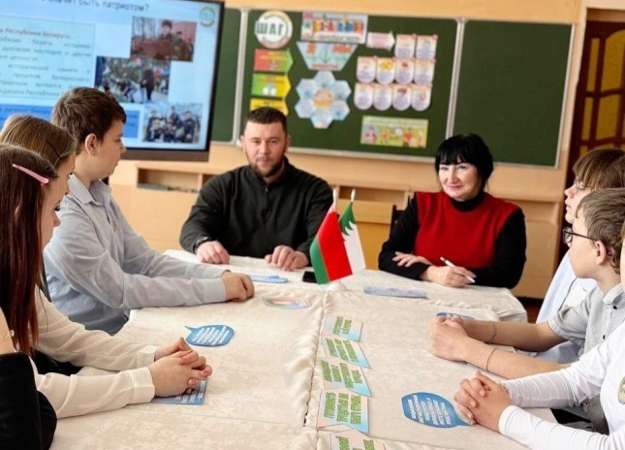
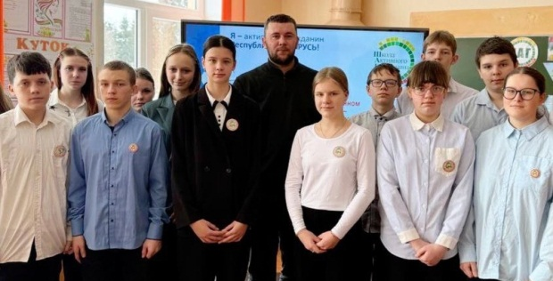
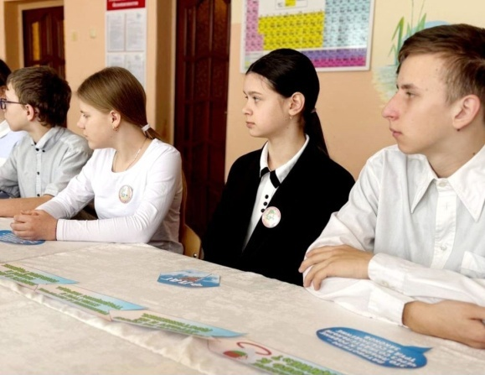
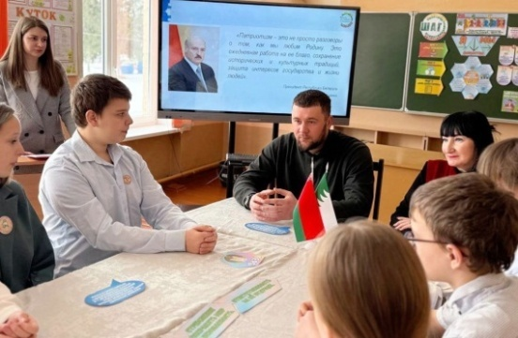
ГУО «Судковская средняя школа» 2025/2026 учебный год
26.02.2026 ТЕМА: «РОДИНА МОЯ БЕЛАРУСЬ В ЛИЦАХ.
СЛАВНЫЕ ИМЕНА В НАУКЕ И ОБРАЗОВАНИИ»
ФЕЩЕНКО ДМИТРИЙ АЛЕКСАНДРОВИЧ
Директор КСУП «Судково»
В фокусе обсуждения: Что такое патриотизм? Что значит быть патриотом?
Как проявляется патриотизм в ежедневном труде каждого гражданина Республики Беларусь?
Какой вклад в развитие нашей страны вносит молодежь?
Дмитрий Александрович поделился с учащимися своим жизненным и профессиональным опытом.
Гость подчеркнул, что быть достойным гражданином – это не только любить свою страну на словах, но и подтверждать это конкретными делами, честным трудом.

Slide 8

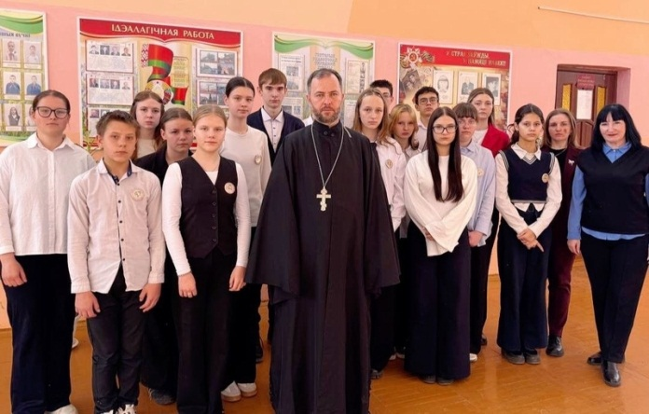
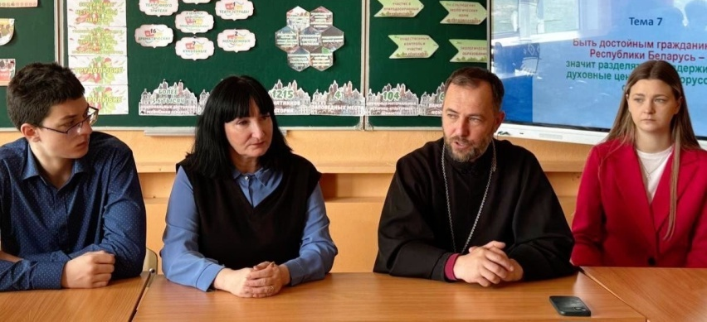
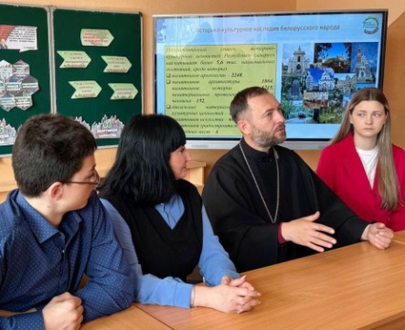
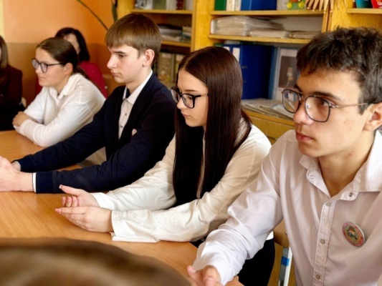
ГУО «Судковская средняя школа» 2025/2026 учебный год
31.03.2026 ТЕМА: Быть достойным гражданином – значит разделять и поддерживать духовные ценности белорусского общества».
ОТЕЦ КОНСТАНТИН
Настоятель Храма святителя
Николая Чудотворца
Отец Константин вместе с ребятами рассуждали о главных ценностях: о добре и зле, о поиске своего пути и о том, где современному человеку искать нравственные ориентиры. Священник подчеркнул, что православная книга — это не только священные тексты, но и кладезь житейской мудрости, которая помогает человеку оставаться человеком в любые времена.

Slide 9

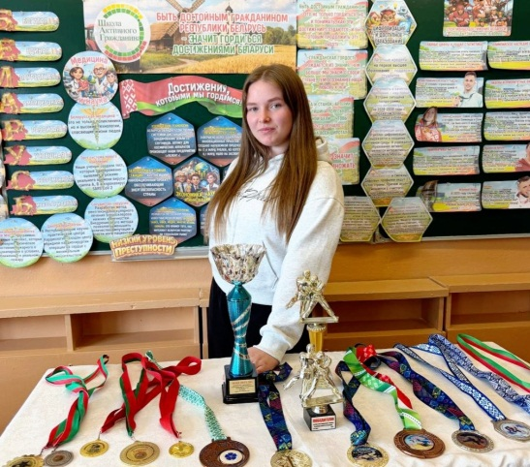
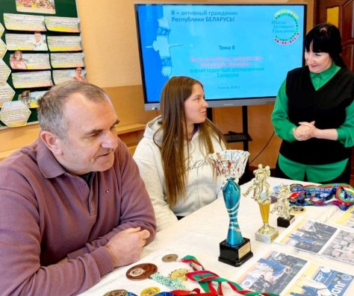
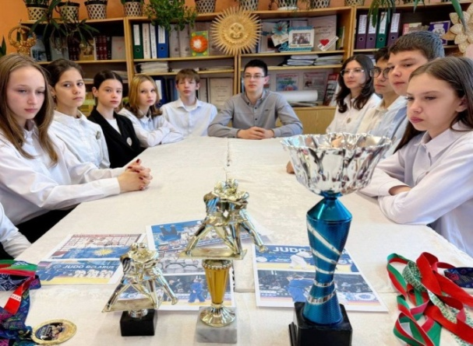
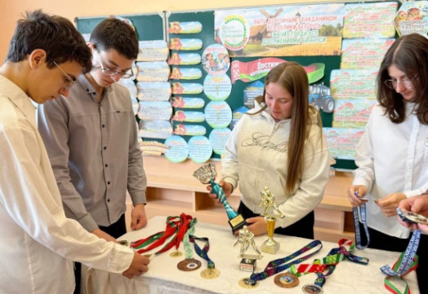
ГУО «Судковская средняя школа» 2025/2026 учебный год
23.04.2026 ТЕМА: «Быть достойным гражданином Республики Беларусь – значит гордиться достижениями Беларуси»
ЕЛИЗАВЕТА АЛЕКСАНДРОВНА КАРАБУТ
инструктор-методист СДЮШОР
Участники встречи обсудили достижения суверенной Беларуси в экономике , науке , образовании и медицине . Особое внимание уделили блоку «Спортивные достижения".
Встреча прошла в формате открытого микрофона . Елизавета Александровна рассказала о своем спортивном пути: от первых тренировок до участия в турнирах.
«Говорят, что будущее принадлежит тем, кто в него верит. Но я добавлю: будущее принадлежит тем, кому создают условия для роста уже сегодня. И я с гордостью могу сказать: я счастлива жить в Беларуси — стране, где молодежь и спорт являются национальным приоритетом», — с гордостью добавила Елизавета Александровна.

Slide 10

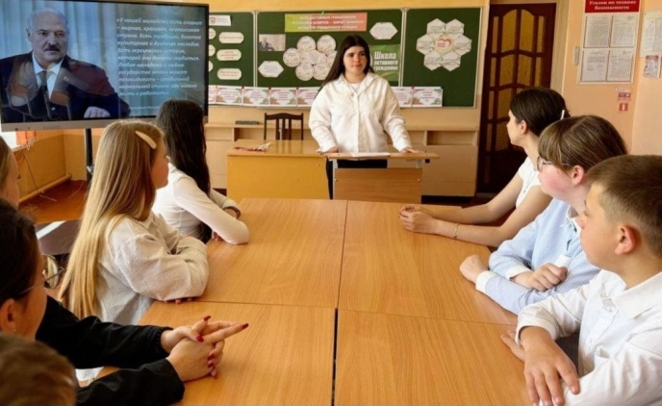
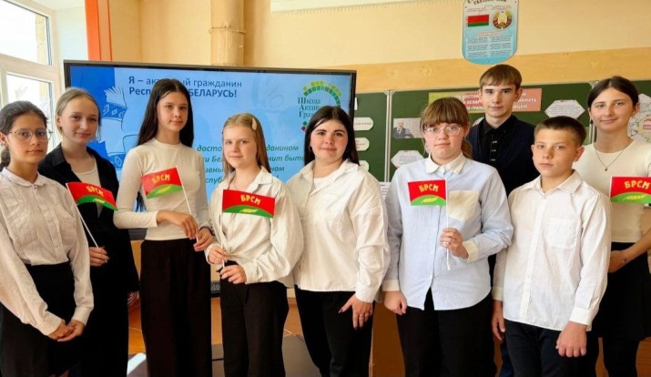
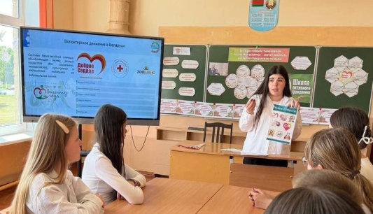
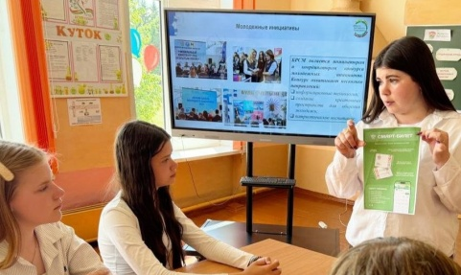
ГУО «Судковская средняя школа» 2025/2026 учебный год
21.05.2026 ТЕМА: «Быть достойным гражданином Республики Беларусь –значит занимать активную гражданскую позицию»
ГРЕЧИХИНА ЮЛИЯ СЕРГЕЕВНА
секретарь первичной организации ОО «БРСМ»
О чем говорили:
Что значит быть патриотом сегодня?
Роль молодежи в развитии Хойникщины и всей страны.
Участие в молодежных инициативах, волонтерстве и проектах БРСМ.
Встреча прошла в формате открытого диалога. Учащиеся активно задавали вопросы, обсуждали, как их инициативы могут помочь родной школе и району.
Быть достойным гражданином — это ежедневный выбор в пользу созидания!

